Slide 1
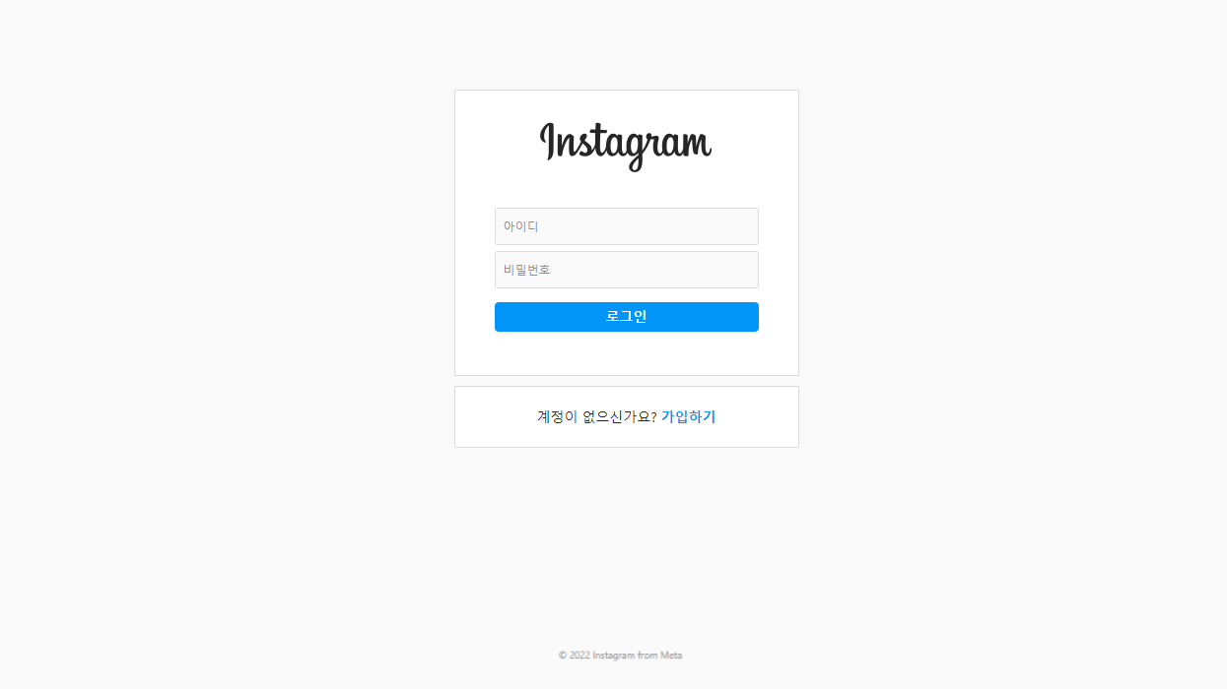
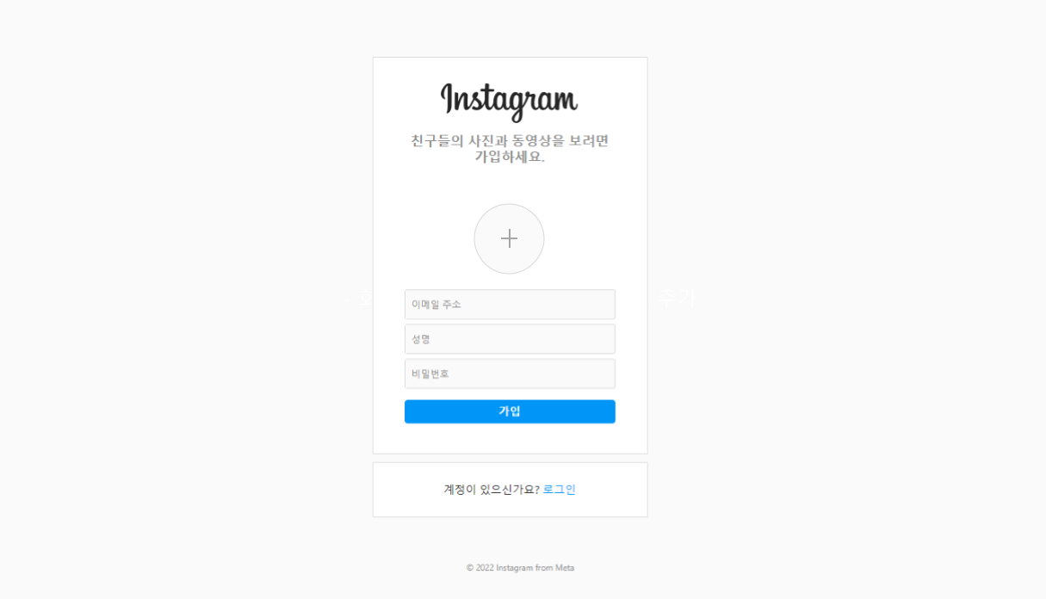

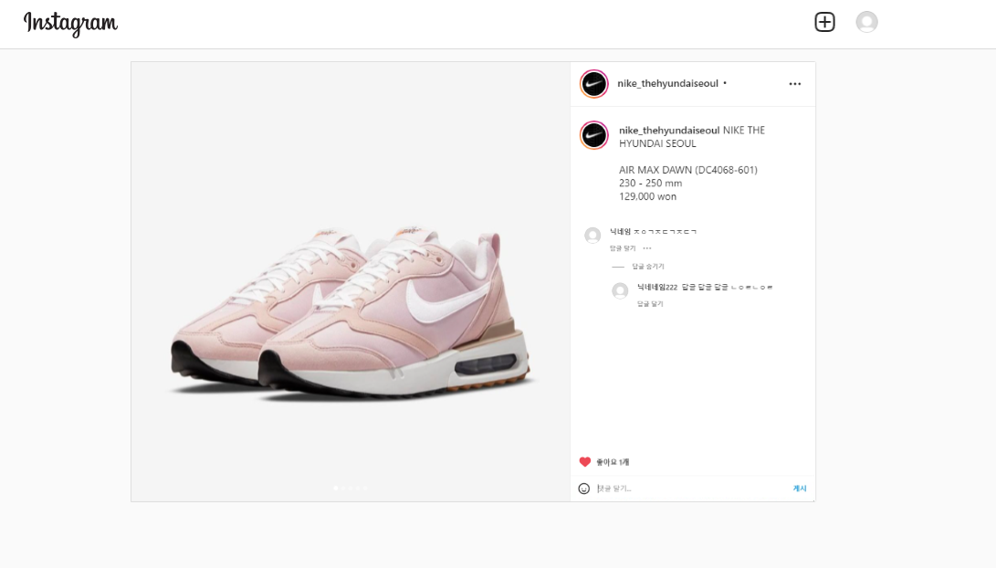
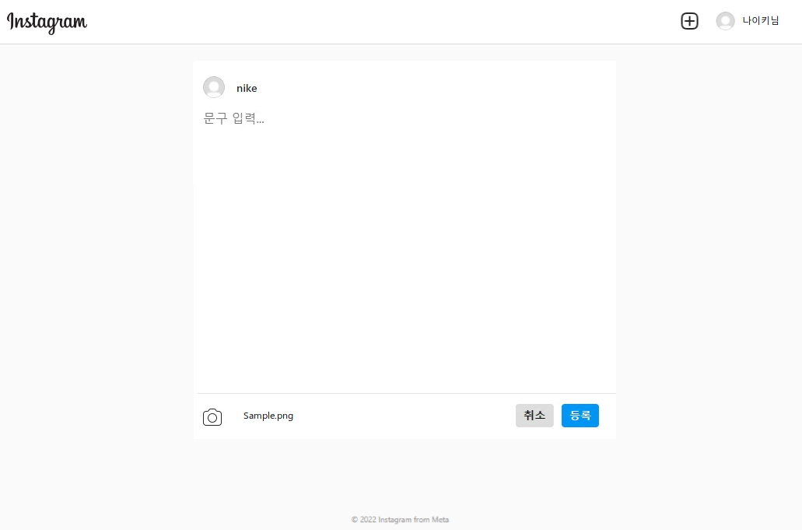
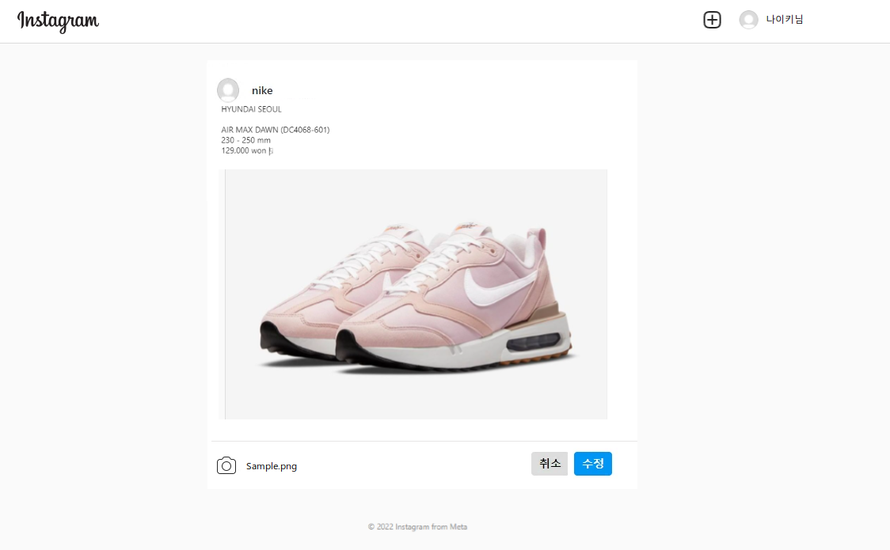
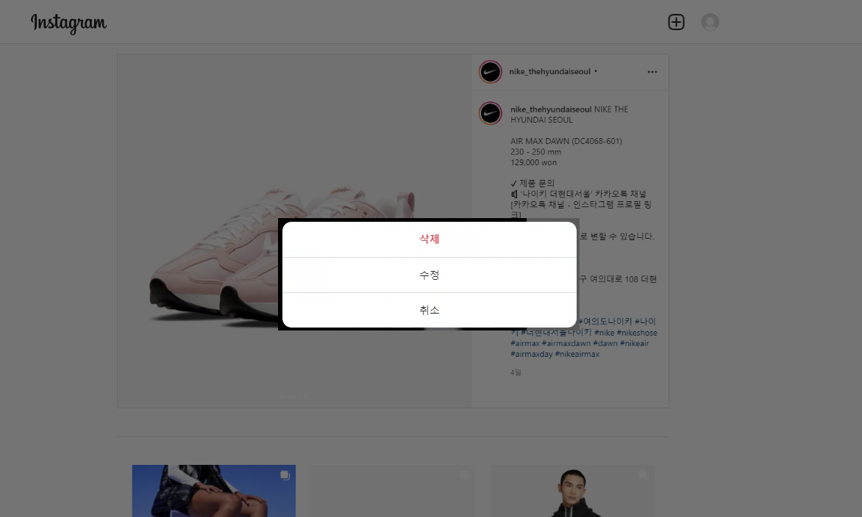
1.로그인
2. 회원가입
3. 목록
4. 상세
5. 등록
6. 수정
8. 각 페이지 모바일 화면 (반응형)
7. 삭제

Slide 2
실무진행과정
기획자
PPT
디자이너
PSD
퍼블리셔
HTML, CSS (JAVASCRIPT)
개발자
JAVA, JSP..

Slide 3
주 언어
HTML
문서, 뼈대
CSS
스타일
JAVASCRIPT
동작,효과

Slide 4
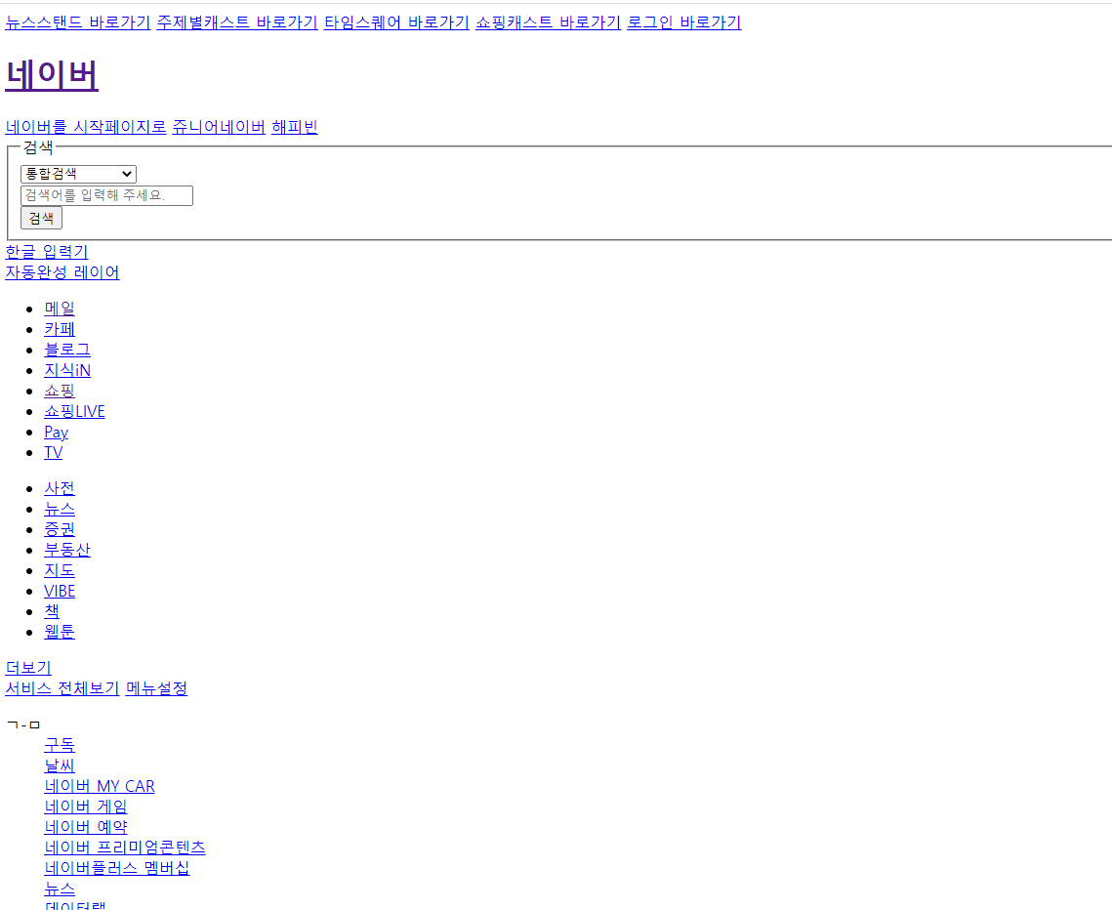
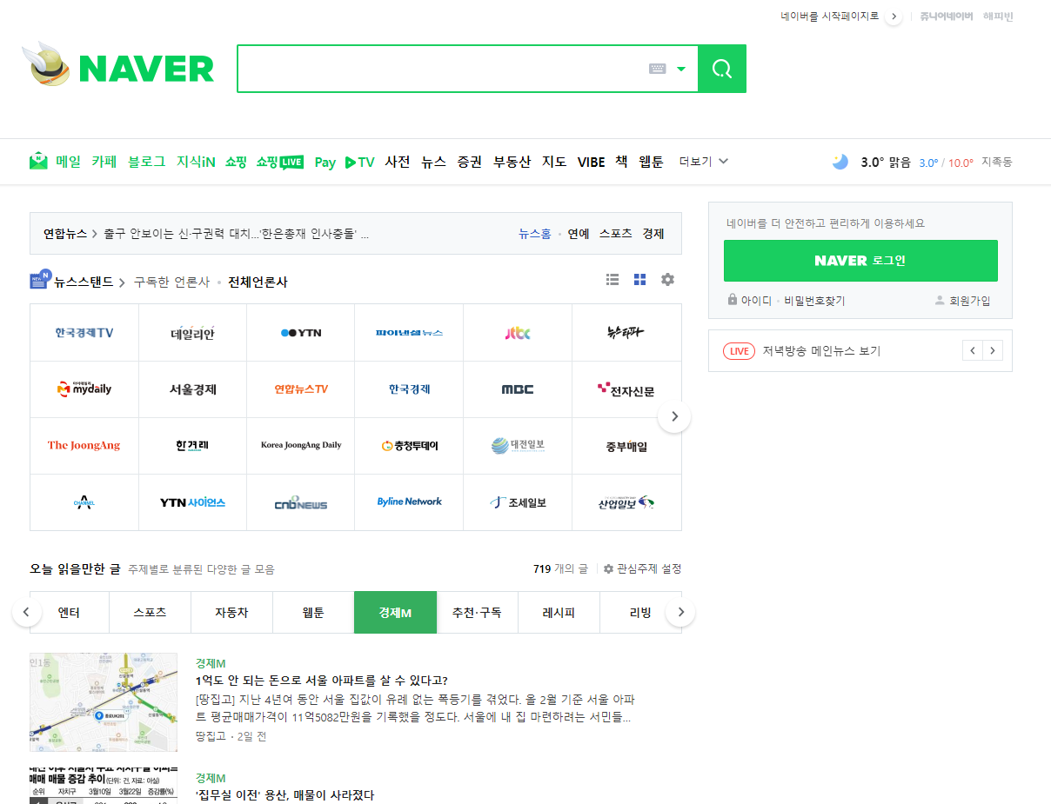

Slide 5
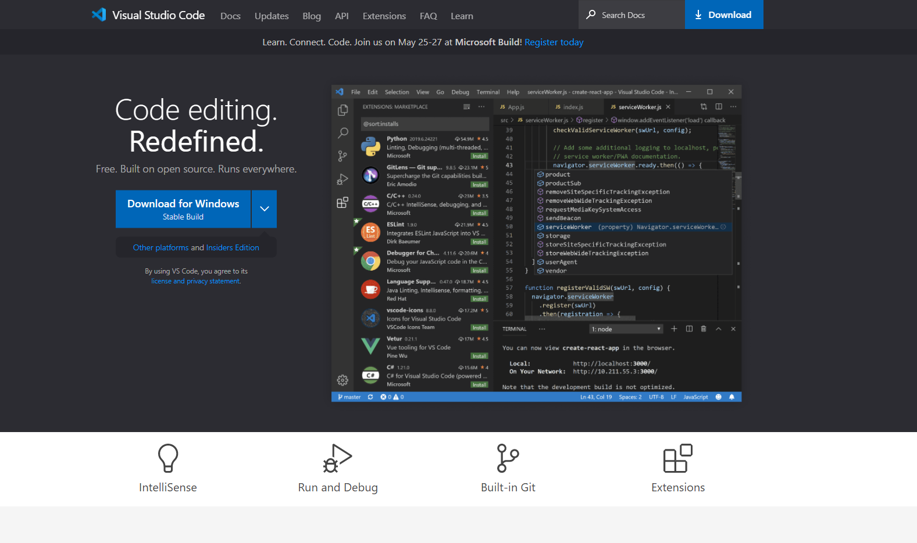
HTML Welcome to HTML!! 3일차
CONTENTS
개발 도구 설치하기 (VS Code)
개발도구는 개발(소스 코드 작성)을 좀 더 쉽고 편하게 하기 위하여 사용합니다.
https://code.visualstudio.com/

Slide 6
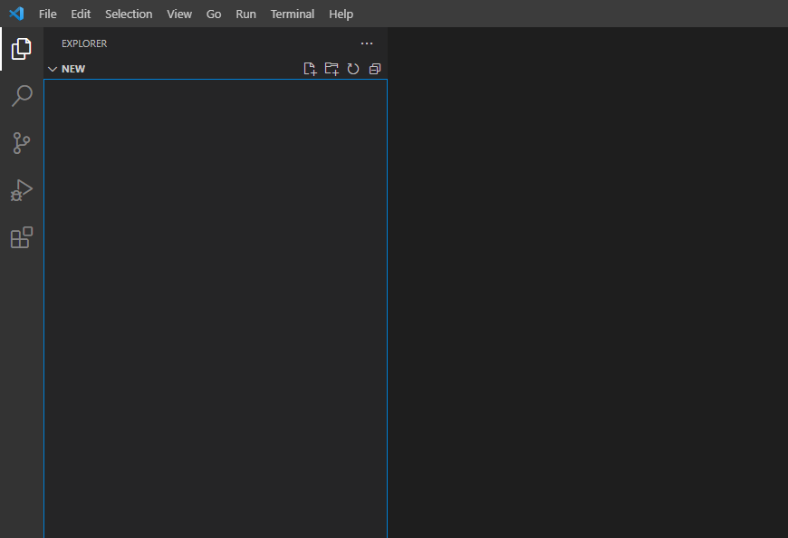
HTML Welcome to HTML!! 3일차
CONTENTS
개발 도구 설치하기 (VS Code)
개발을 쉽게 도와줄 extension 목록
Auto Close Tag
Auto Rename Tag
Live server

Slide 7
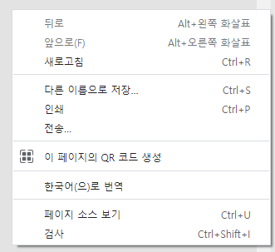
HTML Welcome to HTML!!
CONTENTS
개발자 도구
인터넷 웹 브라우저에는 개발을 도와주는 모드를 제공해줍니다. 이를 개발자 도구라고 합니다.
개발자 도구를 이용하면 HTML, CSS, JavaScript의 생산성을 극대화할 수 있습니다. 이는 개발자 뿐만이 아닌 퍼블리셔, 디자이너에게도 큰 도움을 주는 도구 입니다.
우리는 개발자 도구를 통해서 작성된 코드를 리뷰할 수도 수정할 수도 있습니다.
브라우저 마우스 우클릭
검사 부분 클릭 (크롬, 파이어폭스는 F12 단축키를 사용해도 동일하게 개발자 도구를 사용할 수 있다.)

Slide 8
HTML 이란
HTML과 CSS
Welcome to HTML!!

Slide 9
HTML Welcome to HTML!!
CONTENTS
HTML 이란?
HTML 은 Hyper Text Markup Language 약어로 HyperText(웹 페이지에서 다른 페이지로 이동할 수 있도록 하는 것) 기능을 가진 문서를 만드는 언어입니다.
다시 말해, 구조를 설계할 때 사용되는 언어로 hyper link 시스템을 가지고 있으며, 흔히 말하는 웹 페이지를 위한 마크업 언어라고 할 수 있습니다.
클릭 시 이동가능한 글자

Slide 10
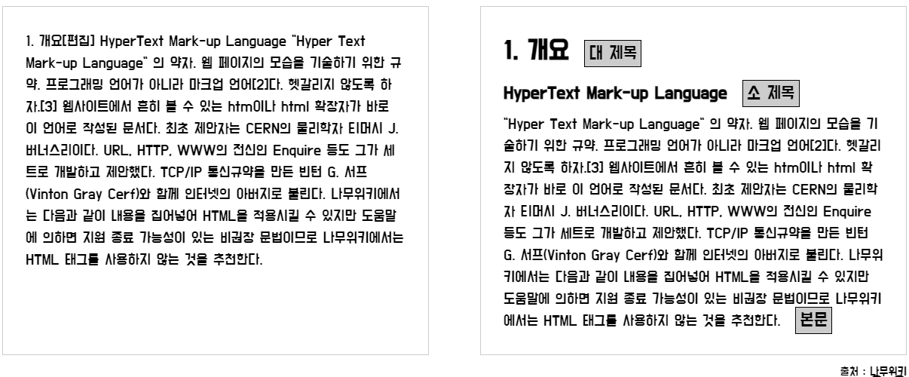
HTML Welcome to HTML!!
CONTENTS
마크업(Mark Up)?
마크업이란 문서의 내용에서 어느 부분이 어느 역할을 할 것인지에 대한 명시를 해주는 것.

Slide 11
HTML Welcome to HTML!!
CONTENTS
<p>내용이 들어갑니다</p>

Slide 12
HTML Welcome to HTML!!
CONTENTS
2. 태그종류 https://potionstory.tistory.com/11
<p>, <a>, <li>, <h1>....
3. 자주 사용하는 html 태그
<p></p>
<div></div>
<span></span>
<a href=””></a>
<h1></h1> ~ <h6></h6>
<ul><li></li></ul>

Slide 13
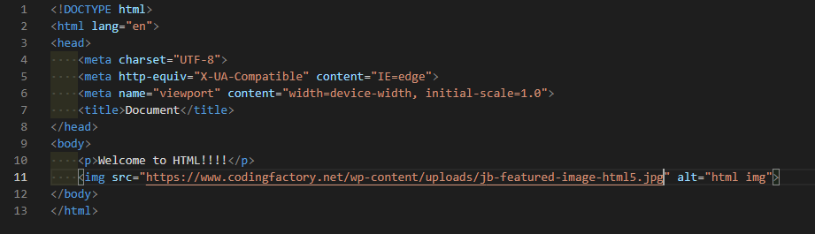
HTML Welcome to HTML!!
CONTENTS
HTML 구성
HTML은 태그(tag)로 구성되어 있습니다.
붉은색 밑줄이 모두 태그(tag)이며, 태그는 정보를 정의하는 형식을 나타냅니다.

Slide 14
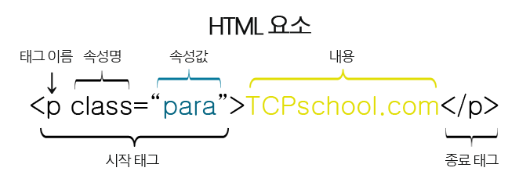
HTML Welcome to HTML!!
CONTENTS
태그(tag)의 형식
태그는 내용을 감싸서 그 정보의 성격과 의미를 정의합니다.

Slide 15
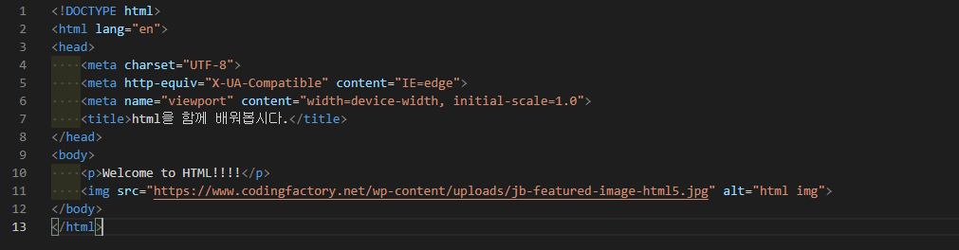
HTML Welcome to HTML!!
CONTENTS
예제)
아래의 예제와 같이 text편집기를 이용하여 HTML 파일을 만들고 이를 브라우저로 실행

Slide 16
HTML Welcome to HTML!!
CONTENTS
3. id/class <p class=”example”>내용입니다.</p>
<p id=”example”>내용입니다</p>

Slide 17
HTML Welcome to HTML!!
CONTENTS
HTML 구조
<head> : HTML 문서의 메타데이터(metadata)를 정의한다
- 메타데이터(metadata)란 HTML 문서에 대한 정보(data)로 웹 브라우저에는 직접적으로 표현되지 않는 정보를 의미한다.
- 이러한 메타데이터는 <title>, <style>, <meta>, <link>, <script>, <base>태그 등을 이용하여 표현할 수 있다.
<body> : 웹 브라우저를 통해 보이는 내용(content) 부분이다.

Slide 18
HTML Welcome to HTML!!
CONTENTS
태그(tag) 요소 – 제목(headline)
HTML은 제목을 표현할 수 있는 다양한 크기의 H태그를 제공합니다.
H태그는 H1 ~ H6 까지 다양한 크기로 제목을 표현할 수 있습니다.
태그(tag) 요소 – 단락(paragraph)
단락이란 내용상 끊어서 구분할 수 있는 하나의 부분을 의미하며, 문단과 같습니다.
HTML에서는 P태그를 이용하여 이러한 단락을 표현합니다.

Slide 19
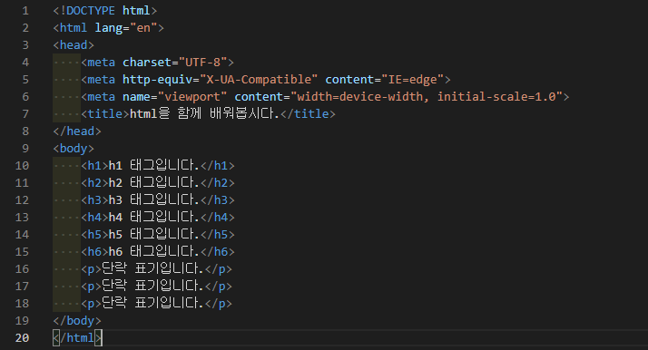
HTML Welcome to HTML!!
CONTENTS
예제)
아래의 예제와 같이 text편집기를 이용하여 HTML 파일을 만들고 이를 브라우저로 실행

Slide 20
HTML Welcome to HTML!! 2일차
CONTENTS
태그(tag) 요소 – 띄어쓰기와 줄나누기
HTML은 단락내에서 한번의 띄어쓰기 외에는 표현되지 않습니다. 따라서, 다른 방법을 이용하여 여러 번 띄어쓰기와 줄바꿈을 이용합니다.
1. 단락내에서 줄바꿈을 하기위해서 <br> 태그를 이용합니다.
2. 여러 번의 띄어쓰기를 위해서는 특수기호를 이용합니다. &nbsp;(공백)
3. 작성한 문구를 그 상태로 이용하기 위사여 <pre> 태그를 이용합니다.
4. 수평 가로 구분선은 <hr>을 이용합니다.

Slide 21
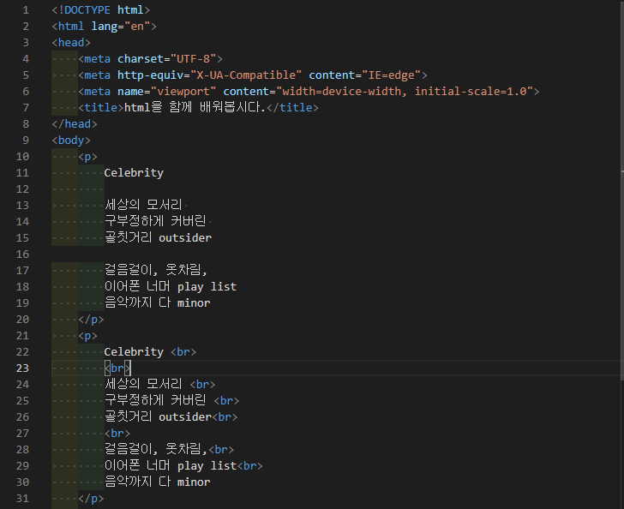
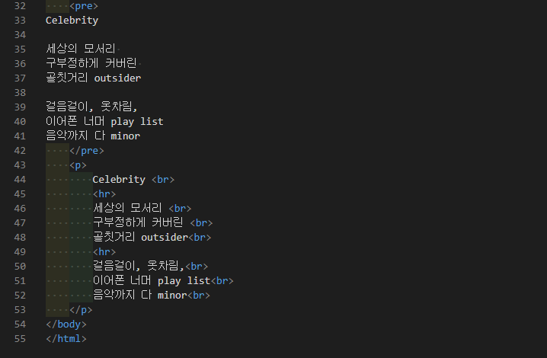
HTML Welcome to HTML!!
CONTENTS
예제)
아래의 예제와 같이 text편집기를 이용하여 HTML 파일을 만들고 이를 브라우저로 실행

Slide 22
HTML Welcome to HTML!!
CONTENTS
태그(tag) 요소 – 텍스트 서식(Formatting)
HTML은 텍스트에 여러가지 효과를 주는 태그를 사용할 수 있습니다.
1. 강조 - <b> or <strong>
2. 이탤릭체 - <i>, <em>
3. 하이라이팅 - <mark>
4. 삭제 효과(글씨 중앙에 선) - <del>
5. 삽입 효과(글씨 아래에 선) - <ins>
6. 첨자 - <sup> 위첨자, <sub> 아래첨자

Slide 23
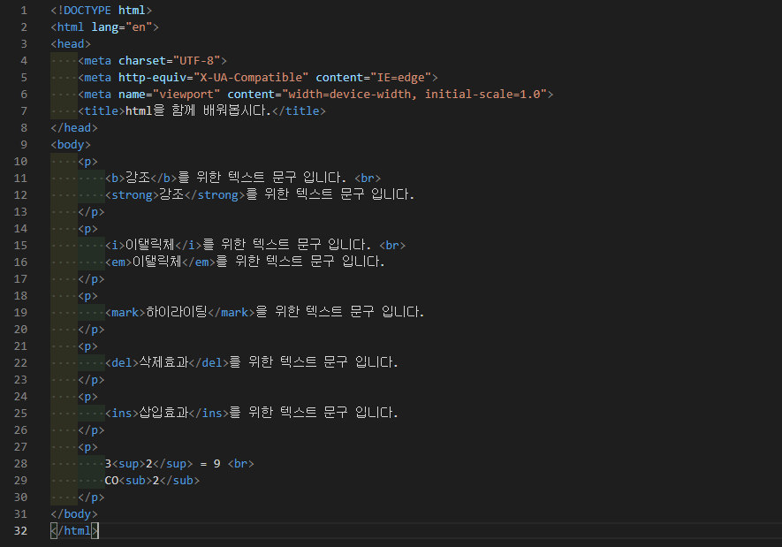
HTML Welcome to HTML!!
CONTENTS
예제)
아래의 예제와 같이 text편집기를 이용하여 HTML 파일을 만들고 이를 브라우저로 실행

Slide 24
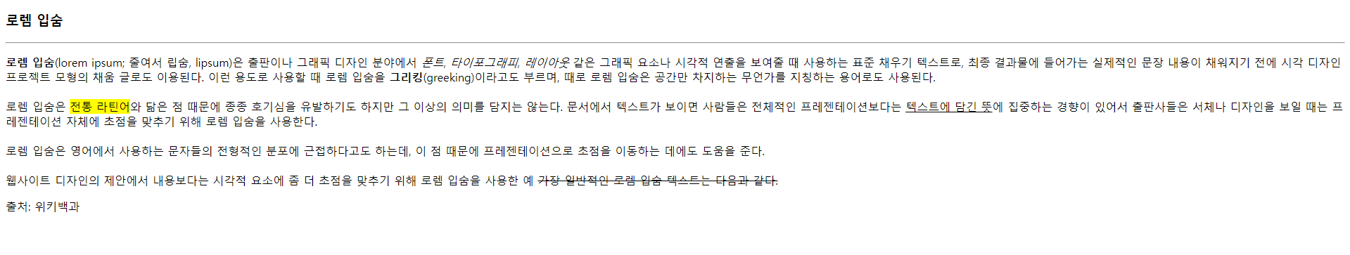
HTML Welcome to HTML!!
CONTENTS
예제)
현재까지 학습한 제목, 줄바꿈, 서식 태그를 이용하여 아래와 같이 작성.

Slide 25
HTML Welcome to HTML!!
CONTENTS
주석(Comment)
주석(comment)이란 개발자가 작성한 코드에 대한 이해를 돕는 설명이나 디버깅을 위하여 작성된 구문을 의미합니다. 이렇게 달린 주석은 HTML 코드와는 달리 브라우저에 표시되지 않습니다.
주석(comment)의 사용 이유는 코드(sources)에 메모를 남겨 놓는 역할을 하는 것으로 작성된 코드가 어디에 사용되는지 언제 시작되는지 어디서 끝나는 지 등을 남겨 놓아 협업할 때 매우 많이 사용됩니다.

Slide 26
HTML Welcome to HTML!! 3일차
CONTENTS
태그(tag) 요소 – 링크(link)
웹 페이지에는 다른 페이지나 다른 사이트로 연결되는 수많은 하이퍼 링크(hyperlink)가 존재합니다.
이러한 하이퍼 링크를 간단히 링크(link)라고도 부르며, HTML에서는 <a>태그로 표현합니다.

Slide 27
HTML Welcome to HTML!! 3일차
CONTENTS
태그(tag) 요소 – 이미지(image)
HTML 문서에 이미지를 삽입할 때는 <img>태그를 사용합니다.
<img>태그는 종료 태그가 없는 빈 태그(empty tag)이며, 다음과 같은 문법으로 사용됩니다.

Slide 28
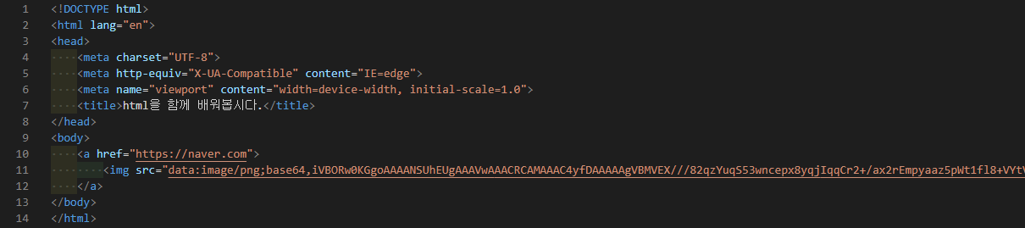
HTML Welcome to HTML!!
CONTENTS
예제)
아래의 예제와 같이 text편집기를 이용하여 HTML 파일을 만들고 이를 브라우저로 실행

Slide 29
HTML Welcome to HTML!! 3일차
CONTENTS
태그(tag) 요소 – 리스트(list)
리스트(list)란 여러 요소들을 일렬로 나열한 목록이나 명단을 의미합니다.
HTML에서는 이러한 리스트를 표현하기 위해 다음과 같은 리스트를 제공하고 있습니다.
1. 순서가 없는 리스트(unordered list) - ul
2. 순서가 있는 리스트(ordered list) - ol
3. 정의 리스트(definition list) - dl

Slide 30
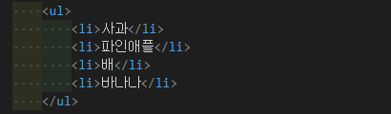

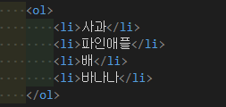
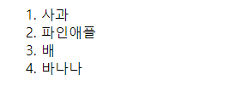
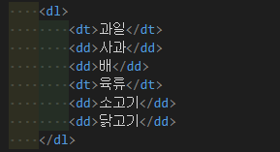
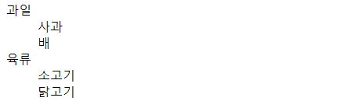
HTML Welcome to HTML!! 3일차
CONTENTS
태그(tag) 요소 – 리스트(list)
1. 순서가 없는 리스트(unordered list) - ul
2. 순서가 있는 리스트(ordered list) - ol
3. 정의 리스트(definition list) - dl

Slide 31
HTML Welcome to HTML!! 3일차
CONTENTS
태그(tag) 요소 – 테이블(Table)
테이블(Table)이란 여러 종류의 데이터(data)를 보기 좋게 정리하여 보여주는 표를 의미합니다.
HTML에서는 <table>태그를 사용하여 이러한 테이블을 작성할 수 있습니다.
<table>태그는 다음과 같은 태그들로 구성됩니다.
1. <tr>태그는 테이블에서 열을 구분해 줍니다.
2. <th>태그는각 열의 제목을 나타내며, 모든 내용은 자동으로 굵은 글씨에 가운데 정렬이 됩니다.
3. <td>태그는 테이블의 열을 각각의 셀(cell)로 나누어 줍니다.

Slide 32
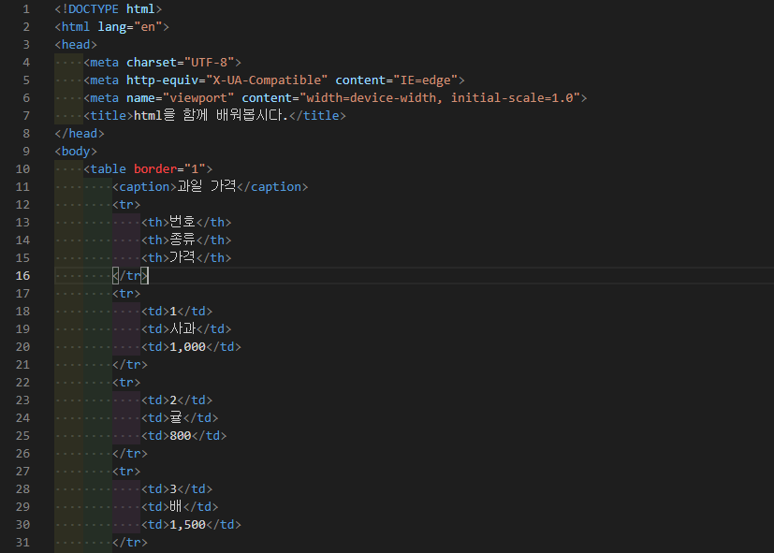
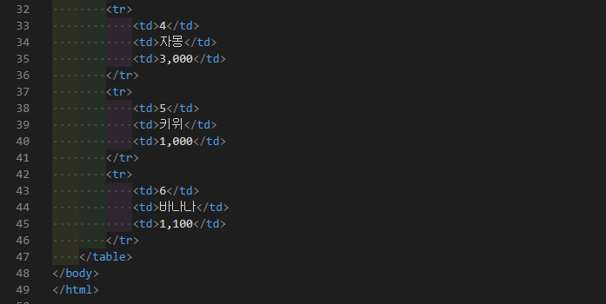
HTML Welcome to HTML!!
CONTENTS
예제)
아래의 예제와 같이 text편집기를 이용하여 HTML 파일을 만들고 이를 브라우저로 실행

Slide 33
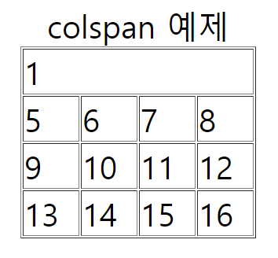
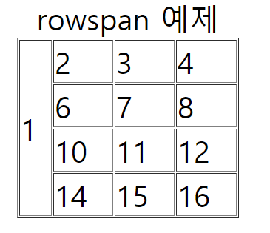
HTML Welcome to HTML!! 3일차
CONTENTS
태그(tag) 요소 – 테이블(Table)
colspan 과 rowspan
colspan 속성을 사용하면 테이블의 열(column)을 합칠 수 있습니다.
rowspan 속성을 사용하면 테이블의 행(row)을 합칠 수 있습니다.

Slide 34
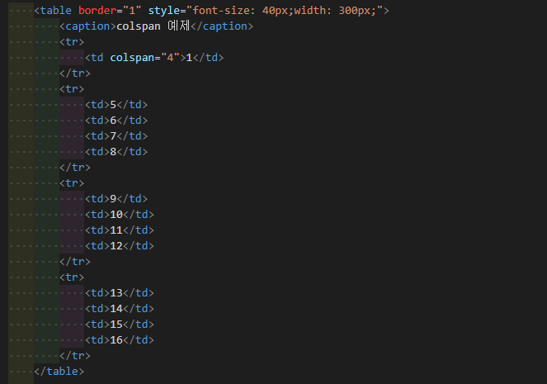
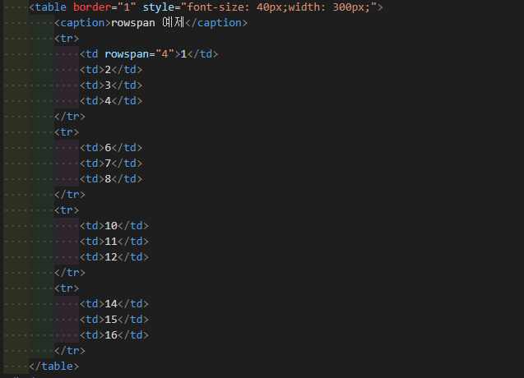
HTML Welcome to HTML!!
CONTENTS
예제)
아래의 예제와 같이 text편집기를 이용하여 HTML 파일을 만들고 이를 브라우저로 실행
<colspan>
<rowspan>

Slide 35
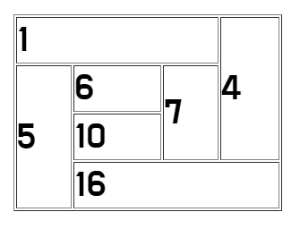
HTML Welcome to HTML!!
CONTENTS
예제)
현재까지 배운 내용을 토대로 하여 아래의 그림과 같이 HTML을 작성해보자.

Slide 36
HTML Welcome to HTML!! 3일차
CONTENTS
HTML Style - CSS
CSS란 Cascading Style Sheets의 약자입니다.
CSS는 HTML 요소들이 각종 미디어에서 어떻게 보이는가를 정의하는 데 사용되는 스타일 시트 언어입니다.
CSS로 인하여 HTML이 훨씬 시각적으로 다양해 질 수 있습니다.
CSS의 적용 방법
인라인 스타일
내부 스타일 시트
외부 스타일 시트
스타일 적용 우선 순위
인라인 < 내부 < 외부

Slide 37
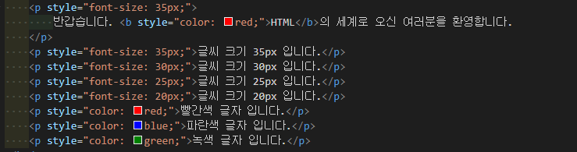
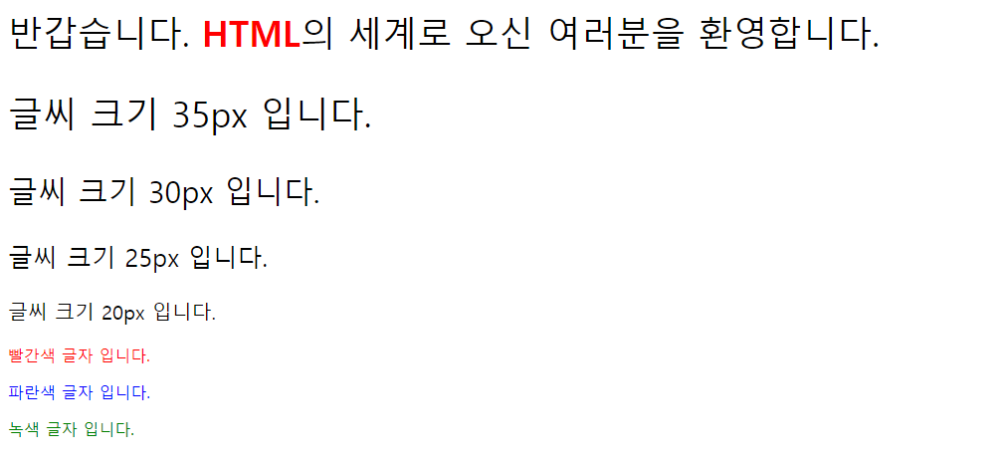
HTML Welcome to HTML!! 3일차
CONTENTS
HTML Style - CSS
1. 인라인 스타일 적용 방법 : 태그에 직접 입력하여 적용하는 방식 style=“스타일 기능: 적용값;”

Slide 38
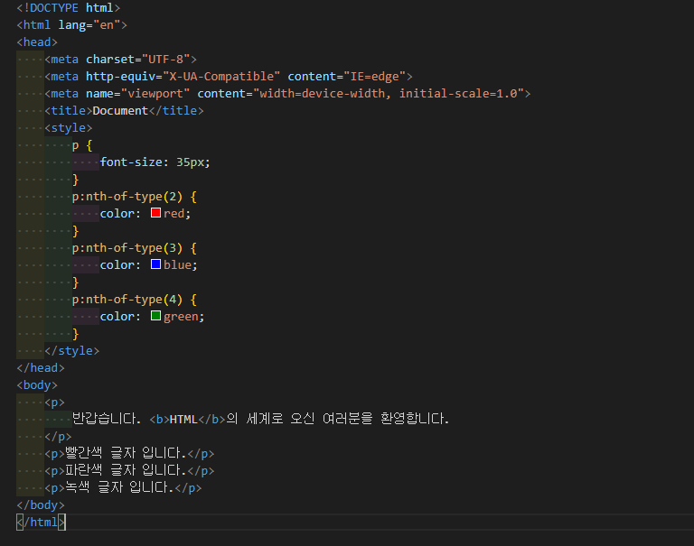
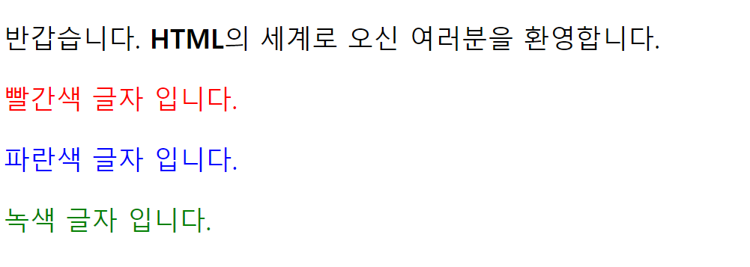
HTML Welcome to HTML!! 3일차
CONTENTS
HTML Style - CSS
1. 내부 스타일 적용 방법 : HTML 문서 head 태그 내부에 적용하는 방식

Slide 39
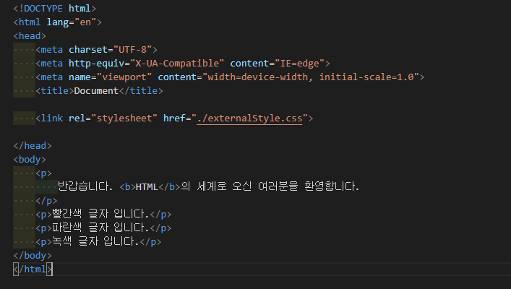
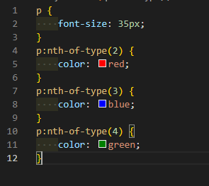
HTML Welcome to HTML!! 3일차
CONTENTS
HTML Style - CSS
1. 외부 스타일 적용 방법 : HTML 문서 외부에 CSS 파일로 저장하고 HTML 문서에서 불러오는 방식

Slide 40
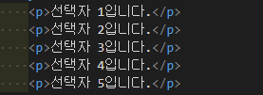
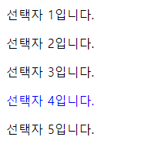
HTML Welcome to HTML!! 3일차
CONTENTS
HTML Style – CSS 선택자
선택자란 스타일을 주기 위한 대상을 가리키는 용어입니다.
왼쪽 그림과 같이 4번째에 해당하는 P태그에만 스타일을 적용하려고 할 때 4번째에 해당하는 P태그를 선택하는 일

Slide 41

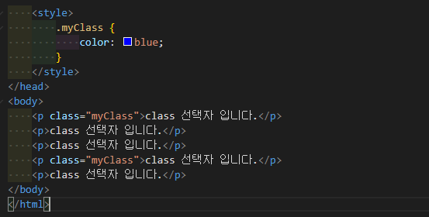
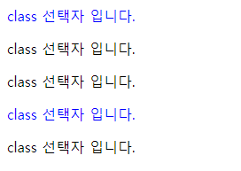
HTML Welcome to HTML!! 3일차
CONTENTS
HTML Style – CSS 선택자 (요소, class, id)
요소 선택자
- h1, p, span, b, strong, div 등 요소 명에 스타일을 적용하는 선택자 입니다. 예를 들어 선택자를 p라고 하면, 페이지 전체 p요소에 스타일이 적용됩니다.
class 선택자
클래스 선택자는 특정 집단의 여러 요소를 한 번에 선택할 때 사용합니다. 이러한 특정 집단을 클래스(class) 라고 하며, 같은 클래스 이름을 가지는 요소들을 모두 선택해 줍니다.

Slide 42
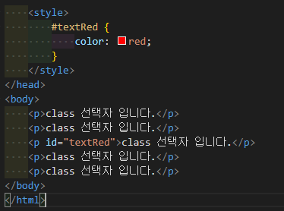
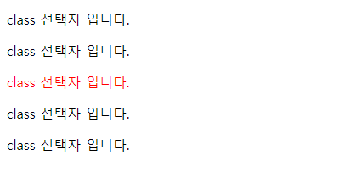
HTML Welcome to HTML!! 3일차
CONTENTS
HTML Style – CSS 선택자 (요소, class, id)
ID 선택자
아이디 선택자는 CSS를 적용할 대상으로 특정 요소를 선택할 때 사용합니다. 이 선택자는 웹 페이지에 포함된 여러 요소 중에서 특정 아이디 이름을 가지는 요소만을 선택 해줍니다.
이 때, 아이디 선택자는 중복으로 사용할 경우 HTML, CSS에서는 별 문제 없이 작동하지만 자바스크립트 작업을 진행하게 되면 오류가 발생하므로 ID 중복으로 사용해서는 안됩니다.

Slide 43
HTML Welcome to HTML!! 3일차
CONTENTS
HTML Style – CSS 스타일 속성
https://www.w3schools.com/css - CSS 속성 site
기본적으로 주로 사용하는 것들
Color : 글자 색상
Font-size : 글자 크기
Line-height : 글자 높이
Width : 너비
Height : 높이
Background : 배경
Margin : 외부 여백
Padding : 내부 여백
Position : 요소 배치

Slide 44
HTML Welcome to HTML!! 3일차
CONTENTS
HTML 레이아웃
레이아웃(layout) 이란 특정 공간에 여러 구성 요소를 보기 좋게 효과적으로 배치하는 작업을 의미합니다.
웹 페이지 레이아웃은 웹 사이트의 외관을 결정 짓는 매우 중요한 요소입니다.
퍼블리셔의 레이아웃은 디자인된 화면의 구성 요소 분석

Slide 45
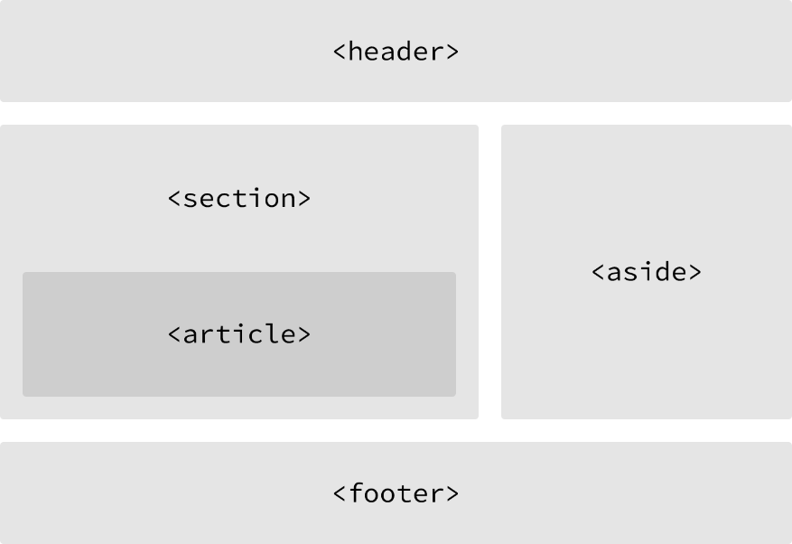
HTML Welcome to HTML!! 3일차
CONTENTS
HTML 레이아웃
시맨틱 태그
브라우저, 검색엔진, 개발자 모두에게 콘텐츠의 의미를 명확하게 설명하는 역할을 합니다.
Tag | description
Header | 머리글을 지정 / 일반적으로 로고, 메뉴 등 포함
Nav | 내이게이션(메뉴)를 의미
Aside | 본문 이외의 내용을 표시하는 사이드바 영역, 주로 광고나 링크등
Section | 주제별 콘텐츠 영역
Article | 콘텐츠에 실제 내용을 포함하는 영역
Footer | 주로 하단에 위치하며 제작 정보, 회사소개 등 표신

Slide 46
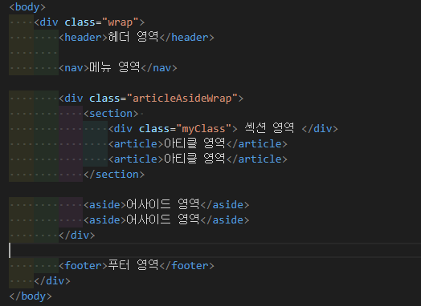
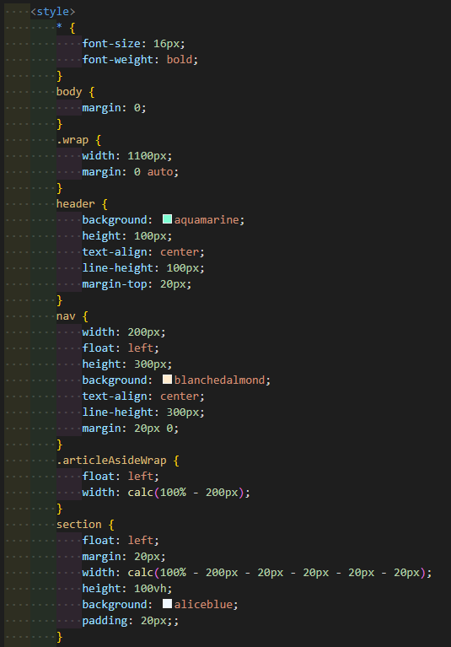
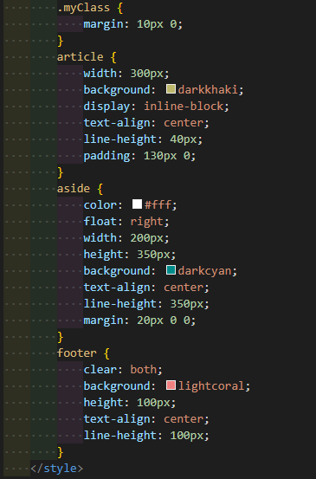
HTML Welcome to HTML!!
CONTENTS
예제)
아래의 예제와 같이 text편집기를 이용하여 HTML 파일을 만들고 이를 브라우저로 실행

Slide 47
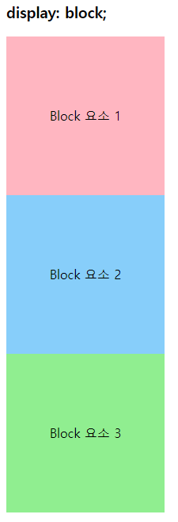


HTML Welcome to HTML!! 3일차
CONTENTS
HTML 블록요소 (block type)
HTML의 모든 요소는 해당 요소가 웹 브라우저에 어떻게 보이는가를 결정짓는 display 속성을 가집니다.

Slide 48


HTML Welcome to HTML!!
CONTENTS
예제)
아래의 예제와 같이 text편집기를 이용하여 HTML 파일을 만들고 이를 브라우저로 실행

Slide 49

HTML Welcome to HTML!!
CONTENTS
예제)
Inline을 이용하여 문장에서 글자 색상을 변경해보자. (span 태그 활용)

Slide 50

HTML Welcome to HTML!! 3일차
CONTENTS
HTML 간격 속성
HTML의 엘리먼트들은 (사각형 모양을 의미하는)박스의 형태를 가지고 있는데 이것을 가리켜 박스모델이라고 하고, 박스의 크기와 박스 간의 간격을 정의하는 다양한 속성이 있습니다.
구분 | description
Margin | 테두리와 이웃하는 요소 사이의 간격
Border | 내용과 패딩 주변을 감싸는 테두리
Padding | 내용과 테두리 사이의 간격
Content | 텍스트나 이미지가 들어 있는 박스의 내용

Slide 51


HTML Welcome to HTML!!
CONTENTS
예제)
아래의 예제와 같이 text편집기를 이용하여 HTML 파일을 만들고 이를 브라우저로 실행

Slide 52
HTML Welcome to HTML!! 3일차
CONTENTS
HTML position
Position 속성은 HTML 요소가 위치를 결정하는 방식을 설정합니다.
구분 | description
정적위치 (static) | 단순히 웹 페이지의 흐름에 따라 차례대로 요소들을 위치 시키는 방식
상대위치 (relative) | HTML 요소의 기본 위치를 기준으로 위치를 설정하는 방식
고정위치 (fixed) | 화면 기준으로 위치를 설정하는 방식
절대위치 (absolute) | 설정된 부모 요소를 기준으로 위치를 설정

Slide 53
HTML Welcome to HTML!! 3일차
CONTENTS
Input 요소
input 요소를 사용하여 사용자로부터 입력을 받을 수 있습니다.
Input box | css
<input type=“text” /> | Input[type=“text”]
<input type=“password” /> | Input[type=“password”]
<input type=“radio” /> | Input[type=“radio”]
<input type=“checkbox” /> | Input[type=“checkbox”]
<input type=“file” /> | Input[type=“file”]
<input type=“button” /> | Input[type=“button”]
<input type=“submit” /> | Input[type=“submit”]

Slide 54
HTML Welcome to HTML!! 3일차
CONTENTS
요소에 속성값이 변경되면 그 즉시 효과가 나타나는데, transition과 애니메이션을 사용하면 변화가 일정시간에 걸쳐 나타나게 할 수 있습니다.
transition
요소의 변화를 일정 기간 동안 일어나게 함
자동으로 동작하지 않음. (hover나 클릭 같은 이벤트 트리거에 의하여 동작함.)
transition-property: width, background-color; // 트랜지션의 대상이 되는 프로퍼티를 지정 (기본값 all)
transition-duration: 1.2s, 3s // 변화가 일어나는 기간. 초단위. 프로퍼티와 각각 대응 (기본값 0s)
transition-timing-function: ease; // 트랜지션 변화율 함수 지정 (기본값 ease)
transition-delay: 1s; // 트리거 이벤트 발생 후 몇 초 후에 트랜지션이 시작될 것인지 지정 (기본값 0s)
transition : width 3s ease 1s; (한번에 사용 가능)

Slide 55
HTML Welcome to HTML!! 3일차
CONTENTS
요소에 속성값이 변경되면 그 즉시 효과가 나타나는데, transition과 애니메이션을 사용하면 변화가 일정시간에 걸쳐 나타나게 할 수 있습니다.
animation
요소의 변화를 일정 기간 동안 일어나게 함
트랜지션은 시작하기 위해 이벤트가 필요하지만 애니메이션은 시작, 정지, 반복까지 제어 가능
@keyframe을 써야함.
@keyframes myAnimation {
0% {
background-color: red;
width: 100px;
height: 100px;
}
30% {
background-color: yellow;
}
100% {
background-color: blue;
width: 200px;
heigh: 200px;
}
}

Slide 56
HTML Welcome to HTML!! 3일차
CONTENTS
animation
animation-name: myAnimation; // @keyframes 이름
animation-duration: 3s // 변화가 일어나는 기간. 초단위. (기본값 0s)
animation-iteration-count: 3; (기본값 1. number or infinite.)
animation-timing-function: ease; // 애니메이션 함수 지정 (기본값 ease)
/*
애니메이션이 반복될 때 진행 방향을 지정
normal: from -> to (기본값)
reverse: to -> from
alternate: 홀(normal) 짝(reverse)
alternate-reverse: 홀(reverse) 짝(normal)
*/
animation-direction: normal;
/*
애니메이션이 실행 상태가 아닐 때 (대기 or 종료) 요소의 스타일 지정
none: 대기 -> 시작 프레임(from)에 설정한 스타일을 적용하지 않고 대기한다.
종료 -> 애니메이션 실행 전 상태로 애니메이션 요소의 프로퍼티값을 되돌리고 종료한다.
forwards: 대기 -> 시작 프레임(from)에 설정한 스타일을 적용하지 않고 대기한다.
종료 -> 종료 프레임(to)에 설정한 스타일을 적용하고 종료한다.
backwrads: 대기 -> 시작 프레임(from)에 설정한 스타일을 적용하고 대기한다.
종료 -> 애니메이션 실행 전 상태로 애니메이션 요소의 프로퍼티값을 되돌리고 종료한다.
both : 대기 -> 시작 프레임(from)에 설정한 스타일을 적용하고 대기한다.
종료 -> 종료 프레임(to)에 설정한 스타일을 적용하고 종료한다.
*/
animation-fill-mode: none;
// running(기본값) || paused
animation-play-state: running;
animation-delay: 1s; // 요소 로딩 후 몇 초 후에 애니메이션이 시작될 것인지 지정 (기본값 0s)
animation : (shorthand)

Slide 57
HTML Welcome to HTML!! 3일차
CONTENTS
JAVASCRIPT 소개
HTML은 정보를 표현합니다.
CSS는 정보를 디자인 합니다.
JAVASCRIPT는 웹의 동작을 구현합니다.
JAVASCRIPT 특징
자바스크립트가 가지고 있는 언어적 특징은 다음과 같습니다.
자바스크립트는 객체 기반의 스크립트 언어입니다.
자바스크립트는 동적이며, 타입을 명시할 필요가 없는 인터프리터 언어입니다.
자바스크립트는 객체 지향형 프로그래밍과 함수형 프로그래밍을 모두 표현할 수 있습니다.
C언어와 같은 언어는 소스 파일을 작성한 후, 해당 파일을 컴파일(compile)하여 사용자가 실행할 수 있는 실행 파일(.exe)로 만들어 사용합니다. 하지만 인터프리터 언어는 이러한 컴파일 작업을 거치지 않고, 소스코드를 바로 실행할 수 있는 언어를 의미합니다.
자바스크립트는 웹 브라우저에 포함된 자바 스크립트 인터프리터가 소스 코드를 직접 해석하여 바로 실행해 줍니다.

Slide 58
HTML Welcome to HTML!! 3일차
CONTENTS
JAVASCRIPT 소개
자바스크립트는 HTML의 내용을 변경할 수 있습니다.
자바스크립트는 HTML의 속성을 변경할 수 있습니다.
자바스크립트는 HTML의 스타일을 변경할 수 있습니다.
JAVA와 JAVASCRIPT
자바와 자바스크립트는 다른 언어 입니다. 두 언어는 서로 직접적인 관련은 없으며, 비슷한 점보다는 다른 점이 많습니다.
문법상 비슷한 부분은 두 언어의 문법이 C언어를 기반으로 만들어졌기 때문입니다.
JAVA | JAVASCRIPT
컴파일 언어 | 인터프리터 언어
타입 검사를 엄격하게 함 | 타입을 명시하지 않음
클래스(CLASS) 기반의 객체 지향 언어 | 프로토타입(PROTOTYPE) 기반의 객체 지향 언어

Slide 59
HTML Welcome to HTML!! 3일차
CONTENTS
JAVASCRIPT 문법
자바 스크립트의 실행문은 세미콜론(;)으로 구분 됩니다. 작성되는 실행문의 마지막엔 항상 세미콜론을 써야 합니다.
대소문자를 구분합니다. 변수나 함수의 이름, 예약어 등을 작성하거나 사용할 때에는 대소문자를 정확히 구분해서 사용해야 합니다.
리터럴(LITERAL)은 표현되는 값 그 자체를 의미합니다. (예: 12345//숫자 리터럴, “javascript”//문자열 리터럴, ‘한글입니다’//문자열 리터럴, ture/false//불리언 리터럴)
식별자는 변수나 함수의 이름을 작성할 때 사용하는 이름을 의미합니다. 식별자는 영문자(대소문자), 숫자, 언더스코어(_) 또는 $만 사용 가능합니다. (숫자의 시작은 할 수 없습니다.)
식별자를 작성할 때 Camel // Underscore Case 방식 중 하나를 사용하게 됩니다. Camel Case는 식별자가 여러 단어로 이루어질 경우 첫 번째 단어는 소문자로 작성하고 그 다음 단어 부터는 첫문자만 대문자로 사용하는 방식입니다. Underscore Case 방식은 단어를 소문자로 작성하고, 그 단어들은 언더스코어(_)로 연결하는 방식입니다. (예: Camel Case // btnClick, Underscore Case // btn_click)

Slide 60
HTML Welcome to HTML!! 3일차
CONTENTS
주석
주석이란 코드 내에 삽입된 일종의 설명문입니다.
이러한 주석은 자바스크립트 코드의 어느 부분에라도 작성할 수 있으며, 웹 브라우저 동작에는 전혀 영향을 미치지 않습니다.
문법
한 줄 주석 : // 주석문
여러 줄 주석 : /* 주석문 */
출력
1. window.alert() 메소드
2. HTML DOM 요소를 이용한 innerHTML 프로퍼티
3. document.write() 메소드 (테스트 이외의 용도로 사용할 때에는 충분히 주의해서 사용해야 합니다.)
4. console.log() 메소드

Slide 61
HTML Welcome to HTML!! 3일차
CONTENTS
JAVASCRIPT 적용
내부 자바스크립트 적용
자바스크립트 적용 위치 : 적용 위치에 따라 스크립트 실행순서와 브라우저 랜더링에 따른 차이
<HEAD> - 브라우저 렌더링에 방해가 되어 무거운 스크립트가 실행되는 경우 오랫동안 완성되지 못한 화면을 노출하게 된다. 문서의 DOM(Document Object Model) 구조가 필요한 스크립트의 경우 document.onload와 같은 로드 이벤트가 추가되어야 에러없이 작동된다.
<BODY> - 브라우저가 렌더링이 완료된 상태에서 스크립트가 실행되기에 콘텐츠를 변경하는 스크립트의 경우 화면에 노출된체로 변화된다. 대부분의 스크립트의 위치로 추천되는 위치이다.
외부 자바스크립트 적용

Slide 62
HTML Welcome to HTML!! 3일차
CONTENTS
BOM (Browser Object Model)
자바스크립트를 이용하면 브라우저의 정보에 접근하거나 브라우저의 여러 기능들을 제어할 수 있습니다. 이때 사용할 수 있는 객체 모델이 바로 브라우저 객체 모델(BOM, Browser Object Model)입니다.
브라우저 객체 모델(BOM)은 문서 객체 모델(DOM)과는 달리 W3C의 표준 객체 모델은 아닙니다.
하지만 이 모델은 자바스크립트가 브라우저의 기능적인 요소들을 직접 제어하고 관리할 방법을 제공해 줍니다.
자바스크립트에서는 이러한 BOM 모델의 객체들을 전역 객체(global object)로 사용할 수 있습니다.
DOM (Document Object Model)
문서 객체 모델(DOM, Document Object Model)은 HTML 문서에 접근하기 위한 일종의 인터페이스입니다.
이 객체 모델은 문서 내의 모든 요소를 정의하고, 각각의 요소에 접근하는 방법을 제공합니다.

Slide 63

HTML Welcome to HTML!! 3일차
CONTENTS
DOM (Document Object Model) 계층구조
자바스크립트는 이러한 객체 모델을 이용하여 다음과 같은 작업을 할 수 있습니다.
- 자바스크립트는 새로운 HTML 요소나 속성을 추가할 수 있습니다.
- 자바스크립트는 존재하는 HTML 요소나 속성을 제거할 수 있습니다.
- 자바스크립트는 HTML 문서의 모든 HTML 요소를 변경할 수 있습니다.
- 자바스크립트는 HTML 문서의 모든 HTML 속성을 변경할 수 있습니다.
- 자바스크립트는 HTML 문서의 모든 CSS 스타일을 변경할 수 있습니다.
- 자바스크립트는 HTML 문서에 새로운 HTML 이벤트를 추가할 수 있습니다.
- 자바스크립트는 HTML 문서의 모든 HTML 이벤트에 반응할 수 있습니다.

Slide 64
HTML Welcome to HTML!! 3일차
CONTENTS
JAVASCRIPT 선택자 종류
document.getElementsByTagName
document.getElementsByClassName
document.getElementById (* 중요)
document.querySelector
document.querySelectorAll

